Slide 1

Gemeinsam die Zukunft gestalten- nachhaltig die Welt mitgestalten und Veränderungen vorantrieben
-
A jövő közös alakítása -a világ fenntarthatóvá tétele és a változásra való ösztönzés
KA220-SCH - Partnerségi együttműködések a köznevelési szektorban

Slide 2
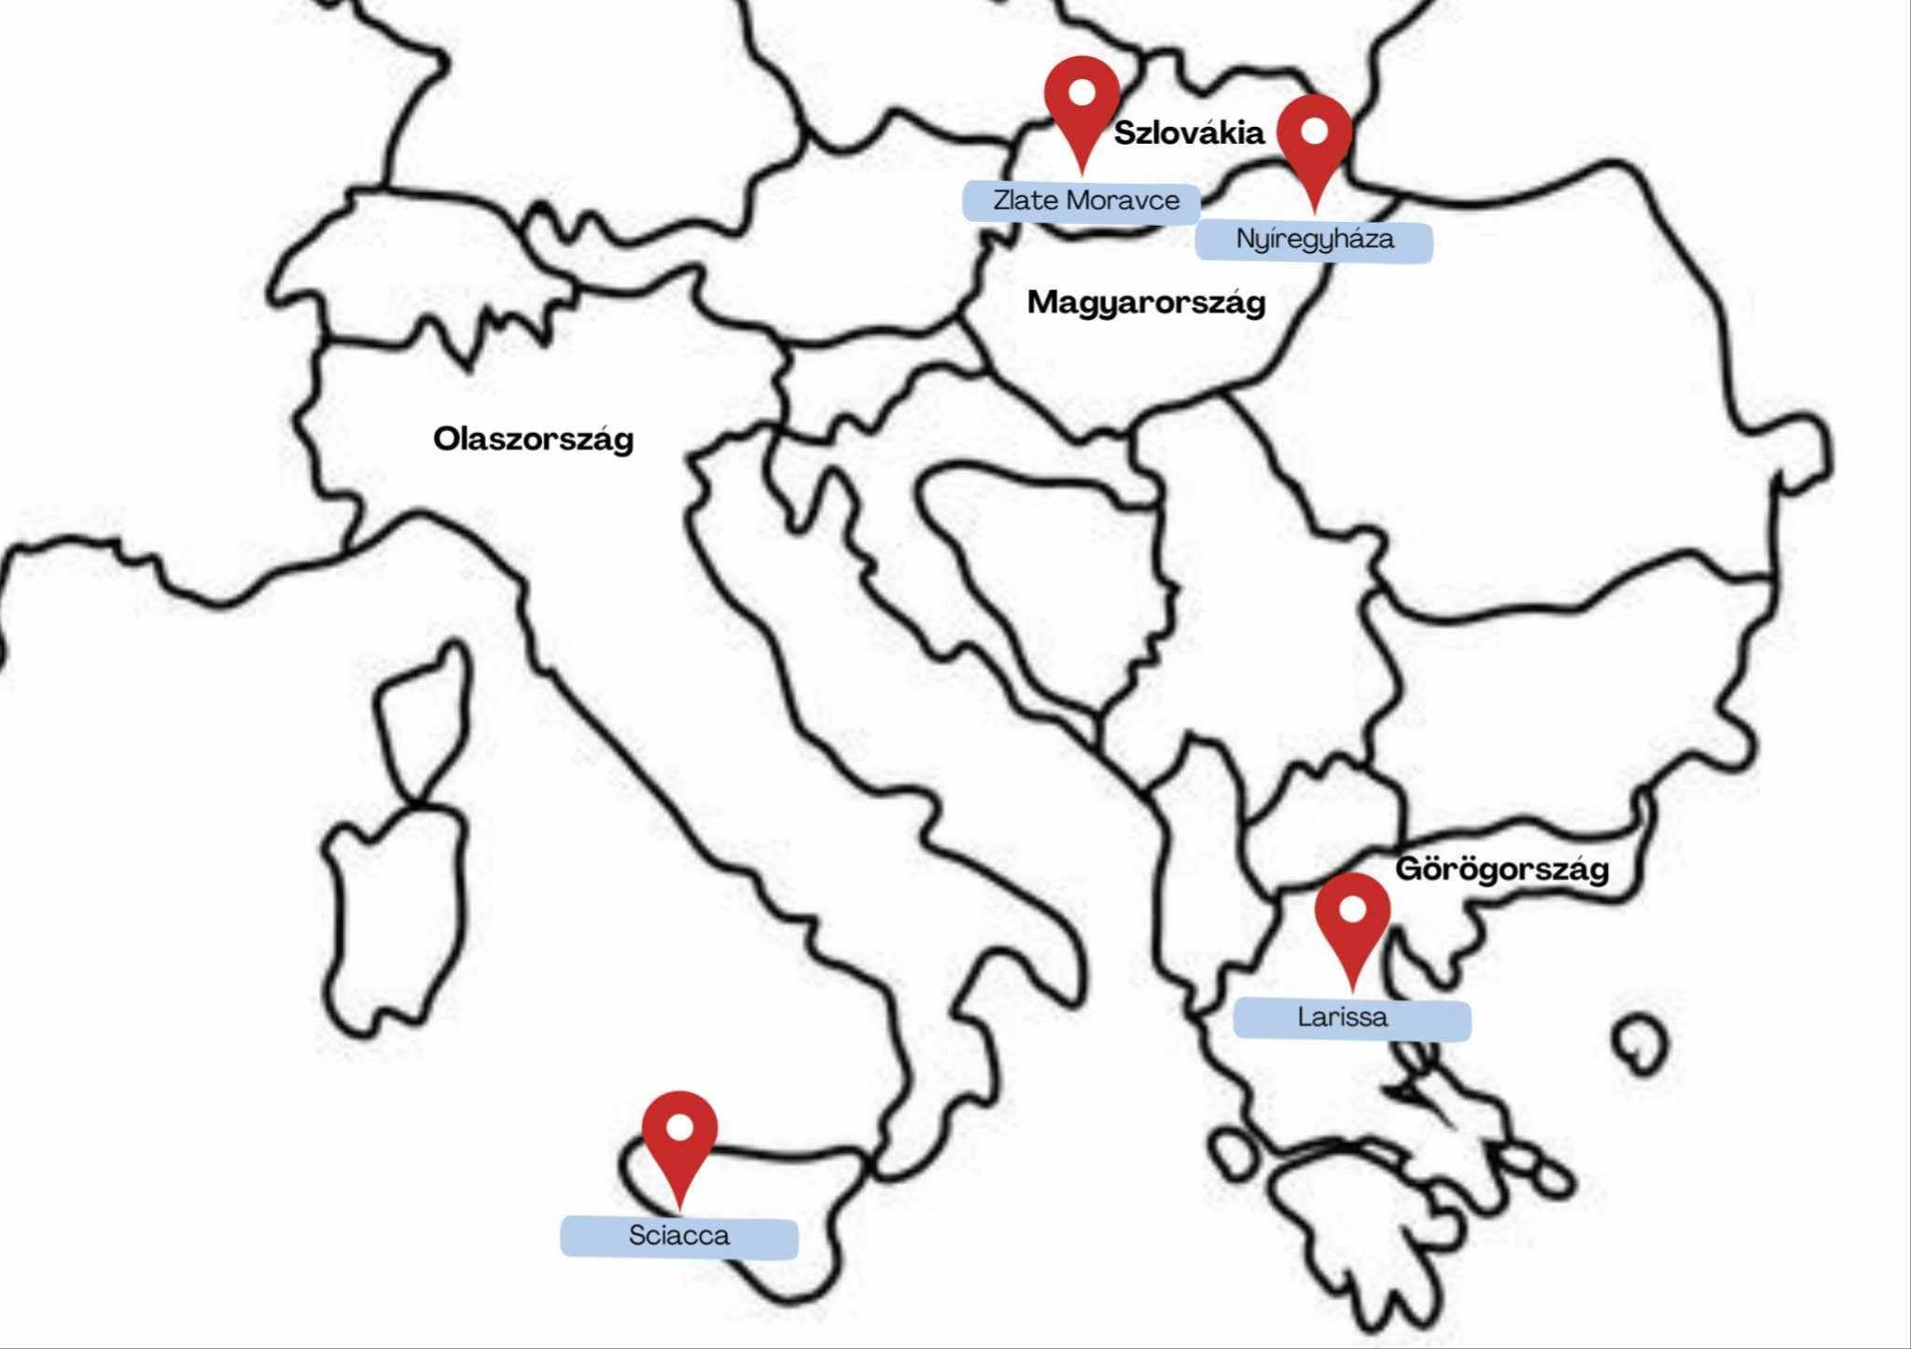
Projekt térképen:

Slide 3
Résztvevő intézmények:
24 hónap: 2024 .02.01-2026.01.31
Nyíregyházi Evangélikus Kossuth Lajos Gimnázium – koordinátor
Stredná odborna škola polytechnická, Zlaté Moravce – Szlovákia
1st Experimental High School of Larissa, Görögország Thesszália Larissa
Liceo Scientifico Statale E. Fermi, Olaszország Szicília Sciacca

Slide 4
Projekt céljai:
Környezetvédelem és az éghajlatváltozás elleni küzdelem
Közös értékek, polgári szerepvállalás és részvétel
A tanulási eredmények elismerése határokon átnyúló, tanulási célú mobilitás résztvevői számára
IKT és a nyelvtudás fejlesztése
Notes:
A résztvevő intézmények tanulóinak érzékenyítése a fenntartható közösségi fejlődés és az aktív polgári szerepvállalás fontosságára.aktív állampolgárság. A gyakorlati megvalósításon keresztül szeretnénk elérni, hogy a mindennapi életben változás álljon bea résztvevők és az iskolák mindennapi életében. Az érdekeltek segítségével párbeszédet tervezünk a fenntarthatóvállalatok és a diákok között, hogy felkészüljünk a jövőre, és felhívjuk a figyelmet: KELL TEGYÜNK VALAMIT végre!TEGYÜNK VALAMI HATÉKONYAT!Translated with DeepL.com (free version)

Slide 5
Az iskola mint fenntartható intézmény létrehozása
Ökológiai lábnyom : kérdőív készítése, mérése
Projekt 24 hónapja alatt a következő témák:Energia, Sport, fogyasztás, Biodiverzitás, tápálálkozás, vásárlás, élelmiszerek, háztartás.
Iskola mint upcycling hely, futás a környezetért, Slam Poetry
A projekt végterméke: fenntartható tanulmányi tér létrehozása

Slide 6
Mobilitások, témák, feladatok:
Mobiltás | Téma | Résztvevők
Olaszország | Fenntarthatósági koncepció a történelemben ( idővonal, ökolábnyom mérése, és prezentálása, Uniós és haza törekvések) | 8 diák, 2 kísérő tanár
Szlovákia | Fenntartható sportolási lehetőségek, és szelektív szemétgyűjtés (iskolák fenntarthatóbbá tételének bemutatása-fenntartható tanulmányi tér prezentálása) | 8 diák, 2 kísérő tanár
Magyarország | Megújuló energiák, okos otthon, fenntartható építkezés és építő anyag | 8 diák, 2 kísérő tanár
Görögország | Fenntartható mezőgazdaság (Ökosystem vizsgálata, permakultúra, biodiverzitás, gyógynövények) | 8 diák, 2 kísérő tanár
Strassburg | A projekt és a végtermék bemutatása ( kézikönyv, tanulmányi terek) | 5 diák, 3 kísérő tanár

Slide 7

ÁLTALÁNOS INFORMÁCIÓK
PROJEKT MUNKANYELVE: NÉMET
TANULÓK ÉLETKORA: 14-19 ÉV
ELVÁRÁSOK: NYITOTTSÁG, KÉPES CSAPATBAN EGYÜTTMŰKÖDNI
KIVÁLASZTÁSNÁL ELŐNYÖK: SZOCIÁLISAN HÁTRÁNYOS HELYZET, IKT-ISMERETEK, HELYI TEVÉKENYSÉGEK SORÁN AKTIVITÁS,
A projekt az Európai Bizottság támogatásával valósult meg. Ez a prezentáció a szerzők kizárólagos véleményét képviseli, és sem a Bizottság, sem a nemzeti iroda nem vállal felelősséget a prezentációban foglalt információk bármilyen felhasználásáért

Slide 8
Köszönöm a figyelmet!
A BEMUTATÓT KÉSZÍTETTE:
-Bogdán Gabriella, koordinátor
-Murnyák Virág, 11.c OSZTÁLYOS TANULÓ
-VIRÁNYI ZÉTÉNY 9.C OSZTÁLYOS TANULÓ

